Slide 1
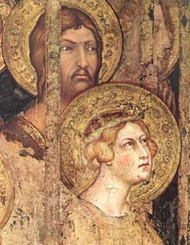
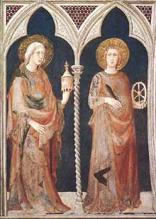
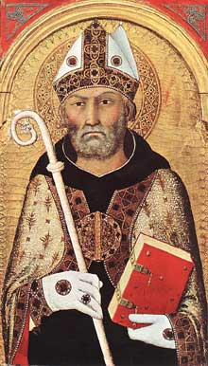
Simone MARTINI
1280/85 - 1344

Slide 2
En quoi l’œuvre de Simone Martini illustre-t-elle les arts français et siennois ?

Slide 3
L’influence du maître à l’élève

Slide 4
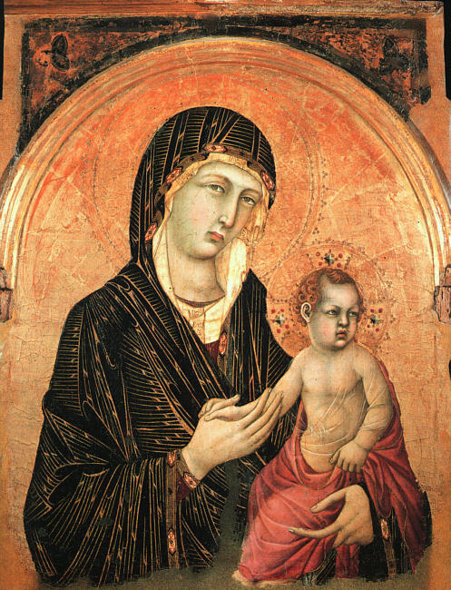
Simone Martini
Madone et enfant
Vers 1308-1310
Tempera sur bois, 88 x 57 cm
Sienne, Pinacothèque Nationale
(N°583)

Slide 5
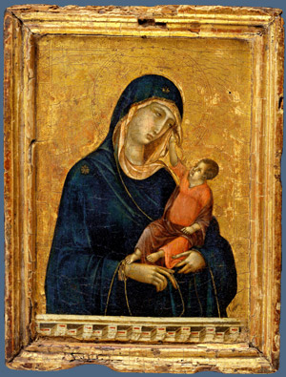
Simone Martini
Madone et enfant
Vers 1308-1310
Tempera sur bois, 88 x 57 cm
Sienne, Pinacothèque Nationale
(N°583)
Duccio di Bueninsegna
Vierge à l’enfant
1300
Tempera sur bois, 21 x 27
New-York, Metropolitan Museum

Slide 6
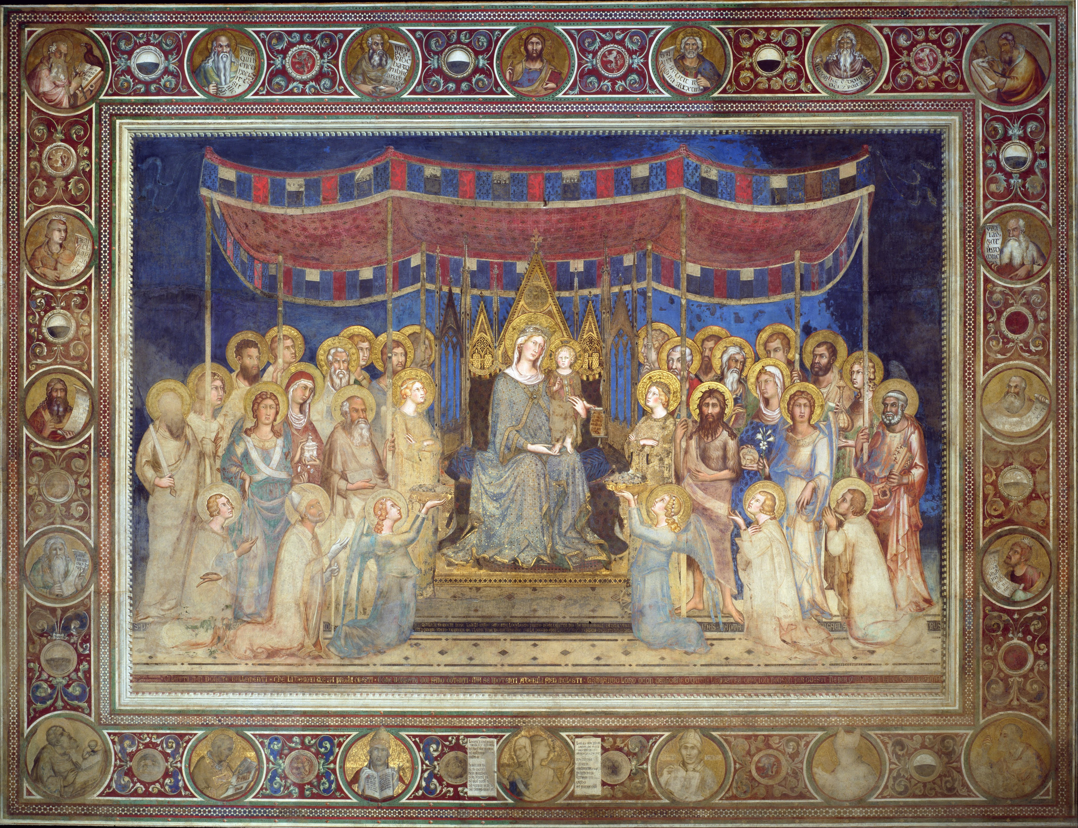
Simone Martini
Maestà
1315
Fresque, 763 x 970 cm
Sienne, Palazzo Pubblico

Slide 7
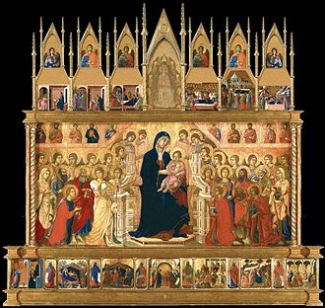
Simone Martini
Maestà
1315
Fresque, 763 x 970 cm
Sienne, Palazzo Pubblico
Duccio di Bueninsegna
Maestà
1308 – 1311
Tempera sur bois, 370 x 450
Sienne, Musée de l’œuvre de la cathédrale

Slide 8
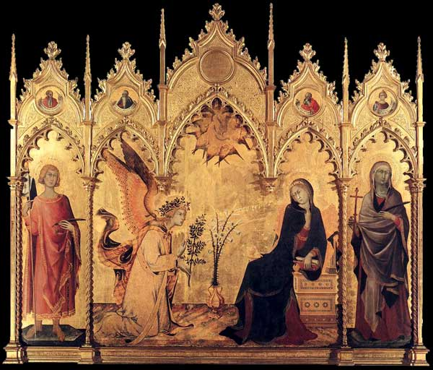
Simone Martini l’Annonciation et deux Saints 1333
Tempera sur bois
184 x 210 cm
Florence, les Offices

Slide 9
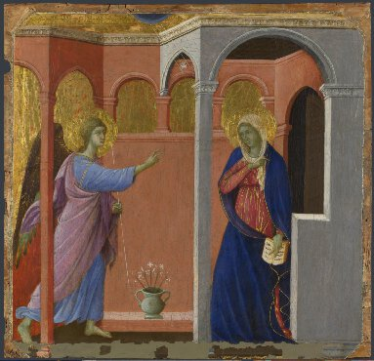
Duccio di Buoninsegna
la Maestà, face avant, détail : l’Annonciation.
1308-1311
Tempera sur bois
43 x 44 cm
Londres, National Gallery
Simone Martini
l’Annonciation et deux Saints.
1333
Tempera sur bois
184 x 210 cm
Florence, les Offices

Slide 10
L’âge de la maturité

Slide 11
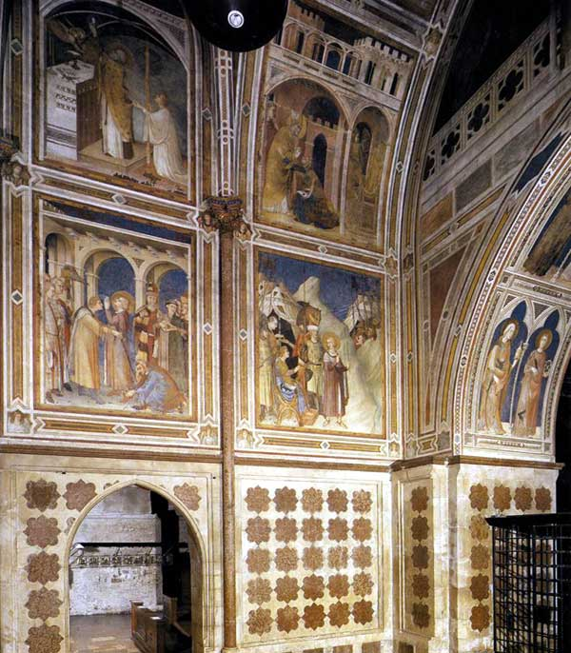
Simone Martini
Vue de la chapelle de Saint Martin
Vers 1320
Fresque
Assise, église inférieure Saint François

Slide 12
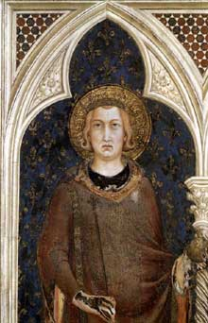
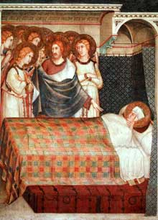
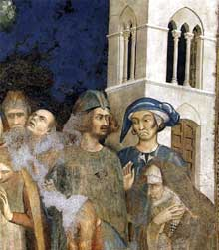
Saint Louis de France
Le songe de Saint Martin (scène 2)
Le Miracle de l’enfant ressuscité

Slide 13
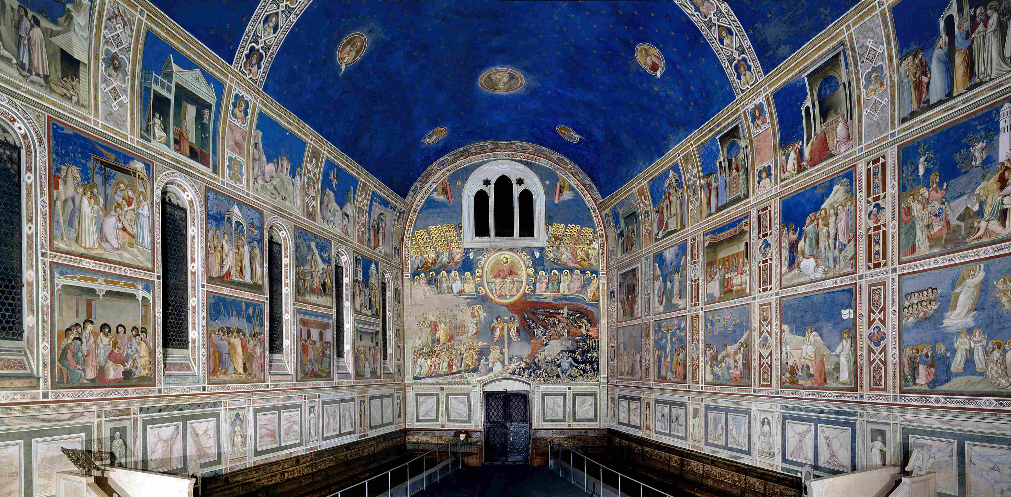
Simone Martini
Vue de la chapelle de Saint Martin
Vers 1320
Fresque
Assise, église inférieure Saint François
Giotto di Bondone
Vue de la Chapelle Scrovegni
Vers 1305
Fresque
Eglise de l’Arena, Padoue
Notes:
<numéro>

Slide 14
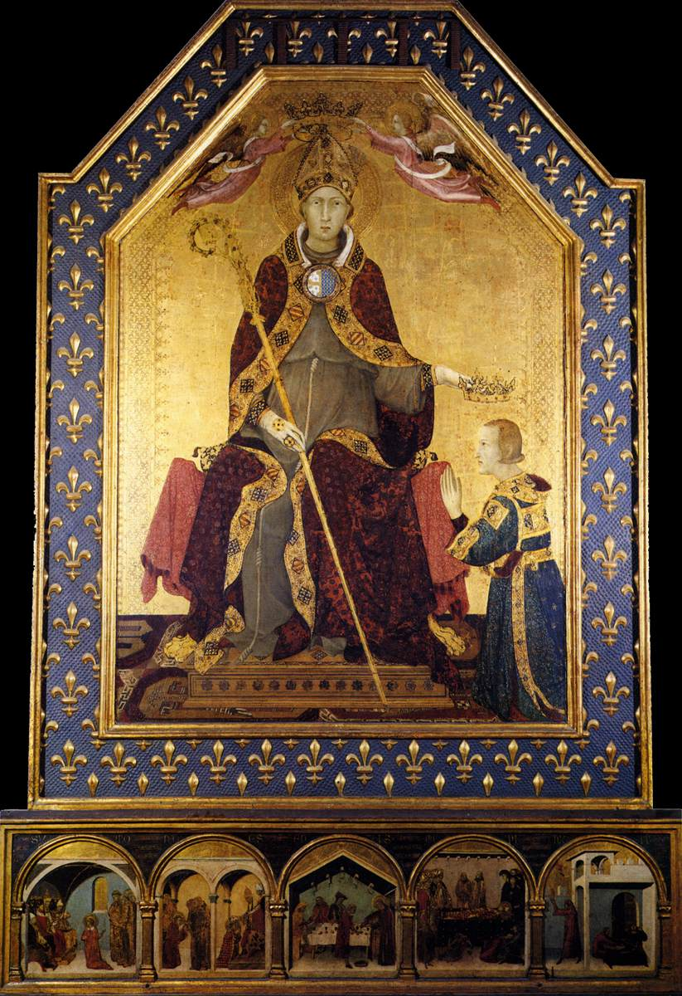
Simone Martini
Retable de Saint Louis de Toulouse
Vers 1317
Tempera sur bois, 200 x 138
Naples, Museo Nazionale di Capodimonte

Slide 15
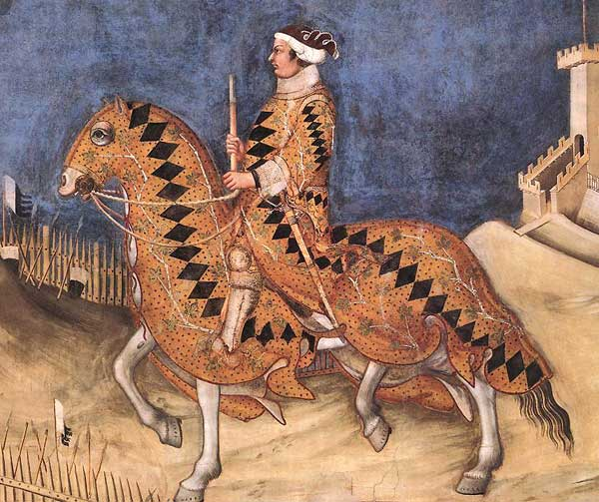
Simone Martini
Portrait équestre de Guidoriccio da Fogliano,
1328-1330
Fresque
Sienne, Palazzo Pubblico

Slide 16
L’influence de l’art français sur l’artiste

Slide 17
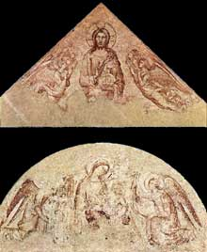
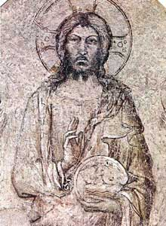
Simone Martini
Le Sauveur bénissant (tympan) et Madone d’humilité (lunette)
1341.
Troisième synopie
Avignon, Palais des papes
Simone Martini
Le Sauveur bénissant (détail)
1341
Troisième synopie
Avignon, Palais des papes

Slide 18
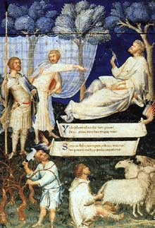
Simone Martini
Page titre du « Virgile » de Pétrarque
Vers 1336
Manuscrit enluminé, 29,5 x 20 cm.
Milan, Biblioteca Ambrosiana

Slide 19
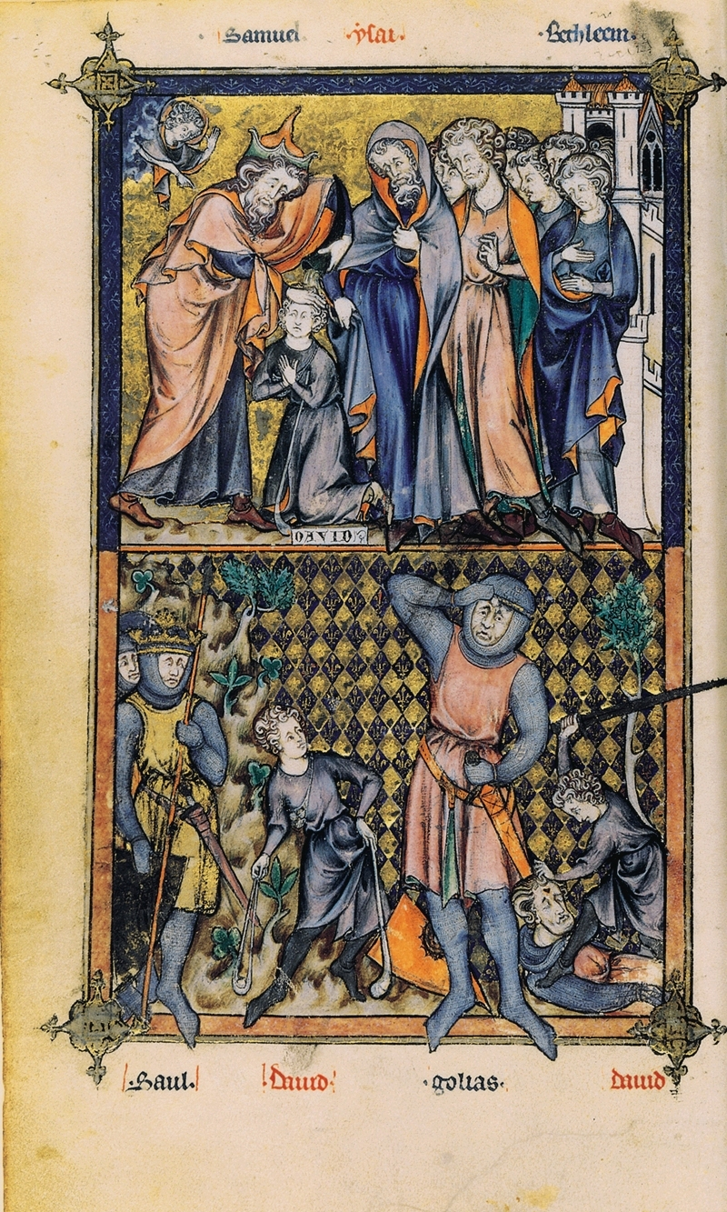
Maitre Honoré
Bréviaire dit de Philippe le Bel : l’Onction de David et David et Golitath
Avant 1296, Enluminure, Paris, BNF
Simone Martini
Page titre du « Virgile » de Pétrarque
Vers 1336
Manuscrit enluminé, 29,5 x 20 cm.
Milan, Biblioteca Ambrosiana

Slide 20
Un artiste considéré comme le plus grand peintre d’après les Siennois

